Slide 1
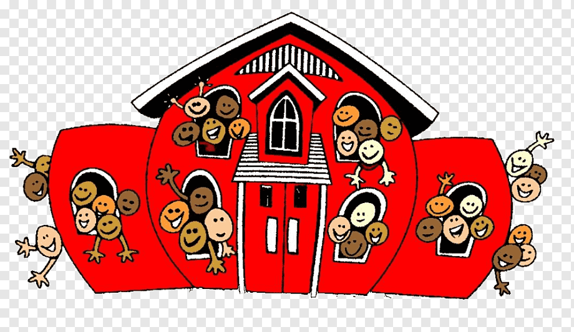
Okulumuzun bölümleri
www.HangiSoru.com
Bahar BAŞOĞLU
1-D SINIFI
ŞEHİT ÇAĞLAYAN IRMAK İLKOKULU
Notes:
www.HangiSoru.com

Slide 2
OKULUMUZUN İÇİNDE PEK ÇOK ODA VARDIR.
BU ODALARDA NELER VAR?

Slide 3

SINIFLARIMIZda eğitim alırız.

Slide 4
MÜDÜR ODASI

Slide 5
MÜDÜR
YARDIMCISI
ODASI

Slide 6
KANTİN

Slide 7
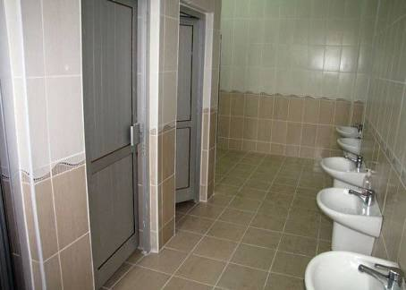
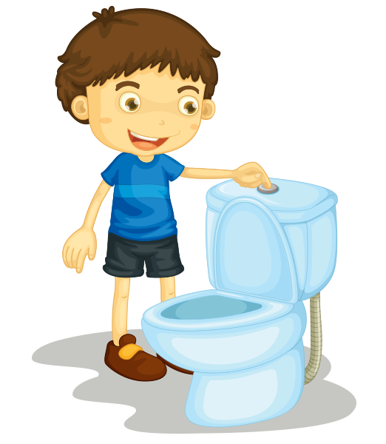

OKUL TUVALETLERİ

Slide 8
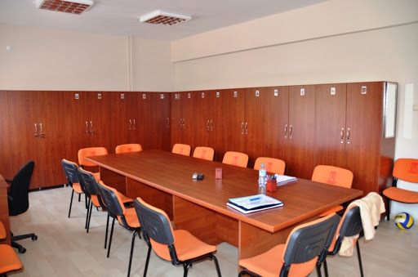
ÖĞRETMENLER ODASI
ÖĞRETMENLERİN DİNLENDİĞİ, DERSE HAZIRLANDIĞI ODADIR.

Slide 9
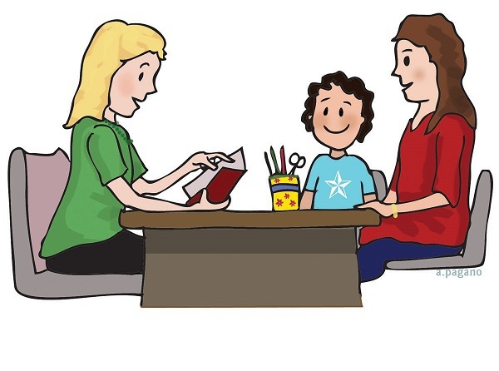
REHBERLİK SERVİSİ

Slide 10
TEMİZLİK GÖREVLİSİ ODASI

Slide 11
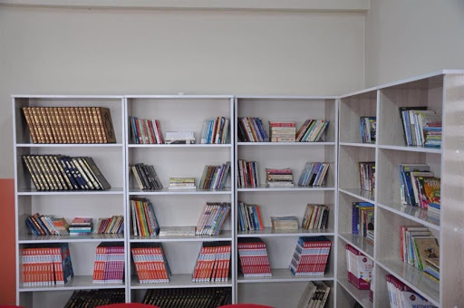
KÜTÜPHANE

Slide 12
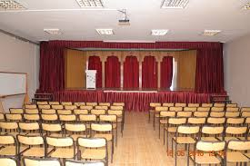
ÇOK AMAÇLI SALON

Slide 13
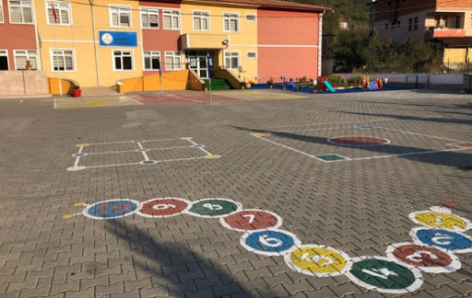
OKUL BAHÇESİ

Slide 14
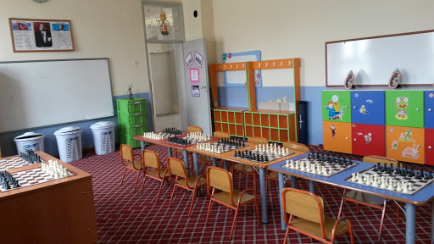
ZEKA OYUNLARI SINIFI

Slide 15
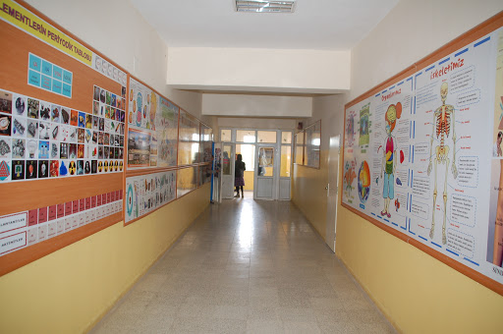
koridorlar

Slide 16
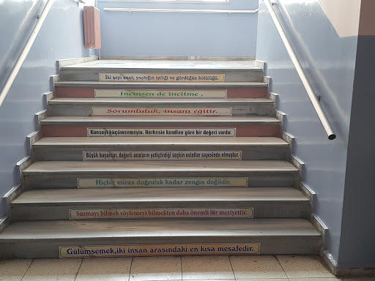
Merdivenler inerken ve çıkarken dikkatli olmalıyız.

Slide 17
OKULUMUZUN ÇALIŞANLARI

Slide 18

ÖĞRETMENLER
OKUMA YAZMA, SAYILAR GİBİ PEK ÇOK BİLGİ
ÖĞRETİR.

Slide 19

OKUL MÜDÜRÜ
OKULU YÖNETİR.
OKULDAKİ EĞİTİM
VE ÖĞRETİMİN
DÜZENLİ OLMASINI
SAĞLAR.

Slide 20

OKUL MÜDÜR
YARDIMCISI
OKUL MÜDÜRÜNE YARDIM Eder.

Slide 21
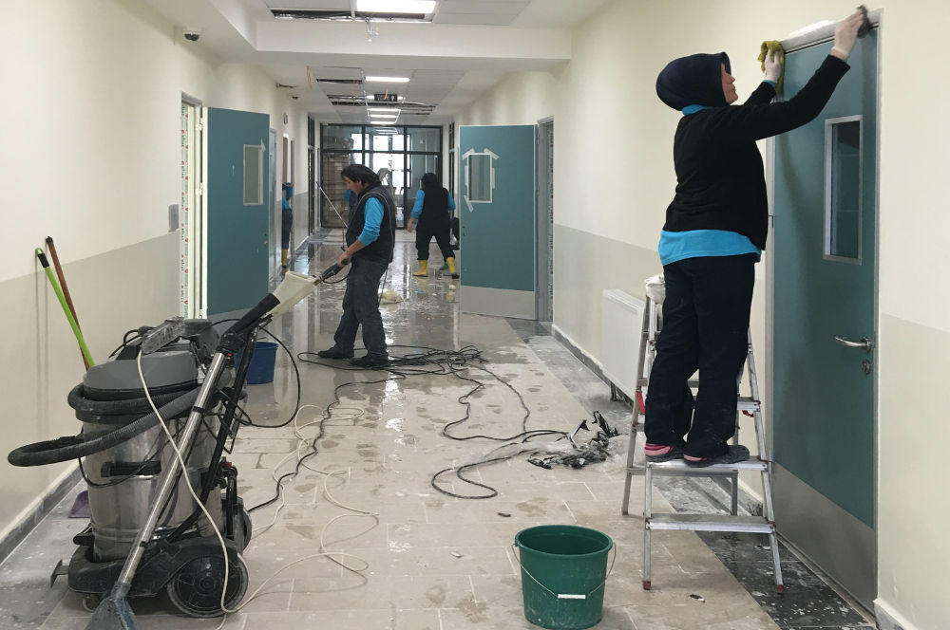
TEMİZLİK
GÖREVLİSİ
OKULUN TEMİZLİĞİNİ
VE TAMİRİNİ
YAPARLAR.

Slide 22

KANTİNCİ
KANTİNDE YİYECEK VE İÇECEK
SATAR.

Slide 23
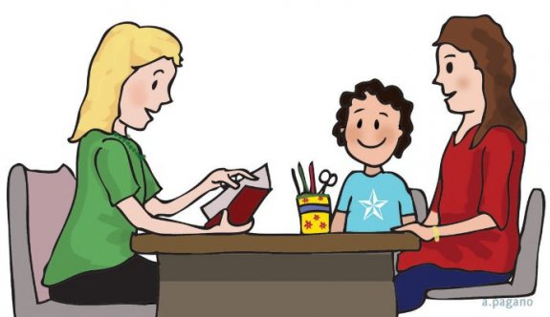
REHBER
ÖĞRETMEN
OKULA UYUM
SAĞLAMANIZ İÇİN YARDIMCI
OLURUM.

Slide 24

OKUL GÜVENLİK
GÖREVLİSİ
OKULUN GÜVENLİĞİNİ
SAĞLAR.

Slide 25
MEMUR
OKULUN YAZI
İŞLERİNİ YAPAR.

